Slide 1


Slide 2
Câu 1: Khi bố mẹ chờ em đến trường học, em thấy hành động nào sau đây là đúng nhất để bảo đảm an toàn giao thông?
A. Em đội mũ bảo hiểm đạt chuẩn, cài quai đúng quy cách, ngồi sau xe và bám vào người bố mẹ;
B. Em không đội mũ bảo hiểm để cho mát đầu;
C. Em ngồi trên xe, đội mũ bảo hiểm, vừa đi vừa hát líu lo, chân vung vẫy theo điệu nhạc;
D. Ngồi trên xe bám vào người bố mẹ, chỉ cần đội mũ bảo hiểm, không cần cài quai.

Slide 3
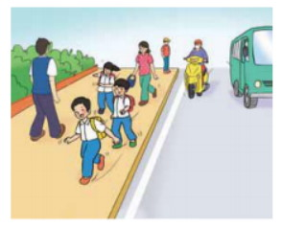
Câu 2: Em thấy các bạn cùng lớp đang vừa chạy đuổi nhau trên vỉa hè, vừa reo hò ầm ĩ. Em thấy các bạn làm như thế có an toàn không?
A. An toàn vì các bạn chạy trên vĩa hè và người lớn xung quanh sẽ tránh các bạn;
B. Không an toàn vì vừa đi vừa đùa nghịch sẽ không chú ý quan sát xung quanh và có thể va vào người khác, xô đẩy nhau có thể ngã xuống lòng đường.
C. An toàn vì các bạn tuy đuổi nhau nhưng vẫn chú ý quan sát.

Slide 4
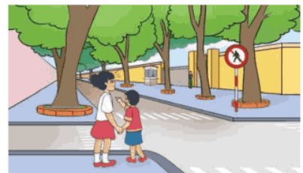
Câu 3: E và bạn hàng xóm cùng đi bộ đến trường. Trên đường đến trường có 1 đoạn phố có biển báo hiệu “Cấm người đi bộ". Các em sẽ...?
A. Đi vào như bình thường;
B. Đi vào và vừa đi vừa quan sát rất cẩn thận;
C. Chạy thật nhanh qua đoạn phố này;
D. Phải chấp hành theo biển báo không đi vào đoạn phố này vì chắc chắn có những nguy cơ gây mất an toàn cho người đi bộ.

Slide 5
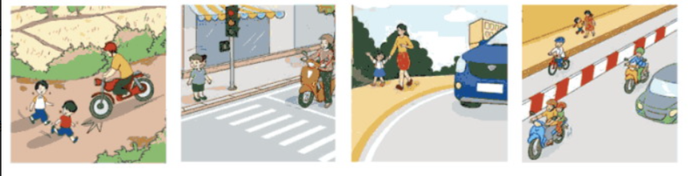
Câu 4: Em thấy những hành vi nào sau đây không an toàn?
A. Đi bộ dàn hàng ngang, đột ngột băng qua đường, chơi đùa dưới lòng đường, không chú ý quan sát;
B. Luôn chú ý quan sát, lắng nghe để tránh va chạm với những người tham gia giao thông;
C. Khi đi bộ trên đường, người lớn đi cùng và dẫn em đi;
D. Không đi xe đạp trên vỉa hè. Đi xe đạp dưới lòng đường ở làn dành cho xe đạp.

Slide 6
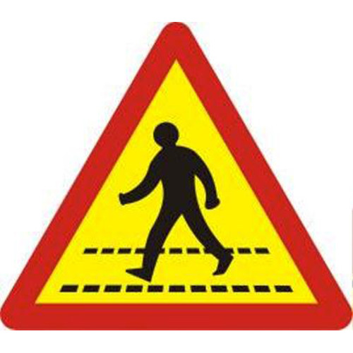
Câu 5: Em hãy cho biết tên của biển báo hiệu giao thông đường bộ dưới đây là gì?
A. Hầm chui qua đưng cho người đi bộ
B. Đường người đi bộ cắt ngang
C. Đường dành riêng cho người đi bộ

Slide 7
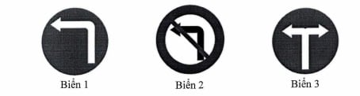
Câu 6: Biển nào là biển cấm rẽ trái?
A. Biển 1
B. Biển 2
C. Biển 3
D. Biển 1 và 3

Slide 8
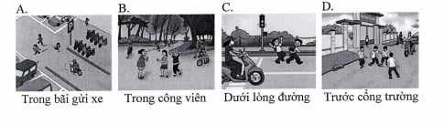
Câu 7: Em hãy chỉ ra trong những hình sau, đâu là hình ảnh các bạn đang vui chơi tại nơi an toàn?

Slide 9
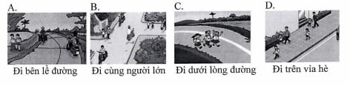
Câu 8: Trong những hình dưới, em thấy bạn nhỏ trong hình nào đang không đi bộ an toàn?

Slide 10
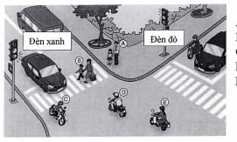
Câu 9: Trong hình ảnh dưới đây, em hãy chỉ ra ai là người đang không chấp hành tín hiệu đèn giao thông?
A. Bạn học sinh A đi bộ cùng bố
B. Bạn học sinh B đi bộ cùng mẹ
C. Người lái xe máy C
D. Người lái xe máy D
E. Người lái xe máy E

Slide 11
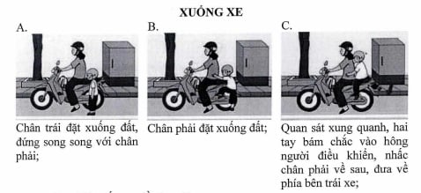
Câu 10: Em hãy sắp xếp các tranh sau theo đúng thứ tự các bước xuống xe an toàn.
Thứ tự đúng khi xuống xe lần lượt là:
A. C-B-A
B. A-B-C
C.B-C-A
D. C-A-B

Slide 12
Tự Luận:
Để tham gia giao thông an toàn bằng xe đạp, những việc nào nên làm và không nên làm? Tại sao?

